Slide 1

Programmeren van een robot, met een microcontroller
Graadproef
Stan Debakker
6 Technologische Wetenschappen en Engineering

Slide 2
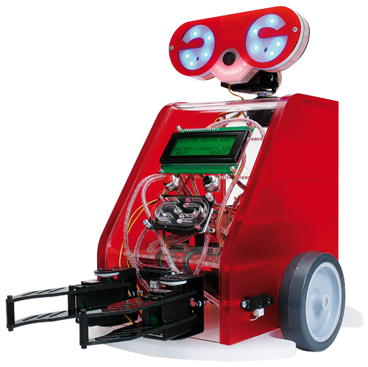
Elektor Proton Robot
LCD-scherm
2 drukknoppen
Grote wielen, aangestuurd door 2 DC-motoren
Hoofd, bestuurd door 2 servomotoren
8 LED’s en een luidspreker
Afstandssensoren
Lichtsensoren
Handjes, bestuurd door servomotoren

Slide 3
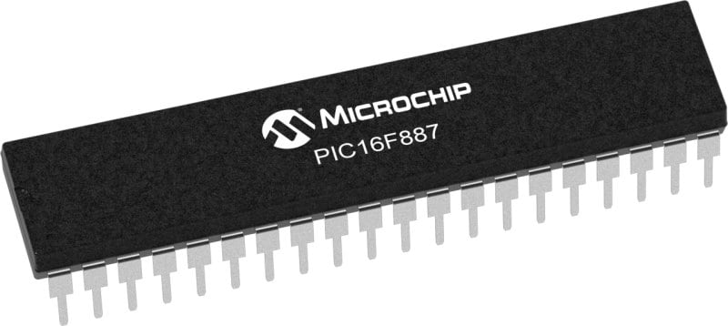
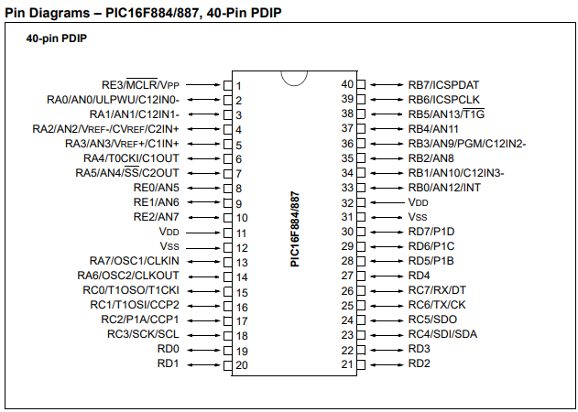
Besturing robot
PIC16F887
8bit CMOS microcontroller
40-pin

Slide 4
Programmeertaal
Nog te bestuderen wat mogelijk is, afhankelijk van de processor
C
C++
Flow code
…

Slide 5
Doel
Leren werken met een microcontroller
Opstarten van de robot:
Laten rijden
Motoren aansturen
Aansturen LCD-scherm
Indien nog tijd:
Uitwerken van een labo-oefening
Moderniseren

